Slide 1


MACAM-MACAM LIFE-FORM
KARANG

Slide 2

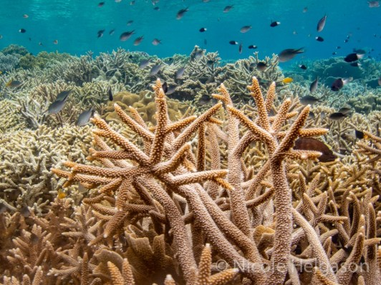

PRAKTIKUM KORALOGI
ACROPORA BRANCHING (ACB)
Cara membedakan dengan Coral Branching (CB), lihat ujung percabangan, jika terdapat axial coralite maka itu adalah Acropora.
Jika tidak memiliki axial coralite maka termasuk dalam Coral Branching (CB)

Slide 3

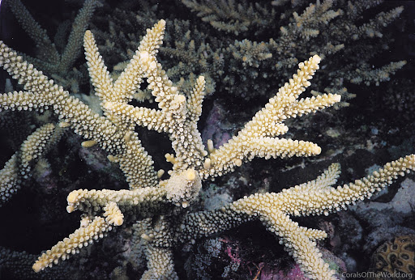
PRAKTIKUM KORALOGI
1. ACROPORA BRANCHING (ACB)
Bentuk bercabang seperti ranting pohon.
Acropora formosa

Slide 4
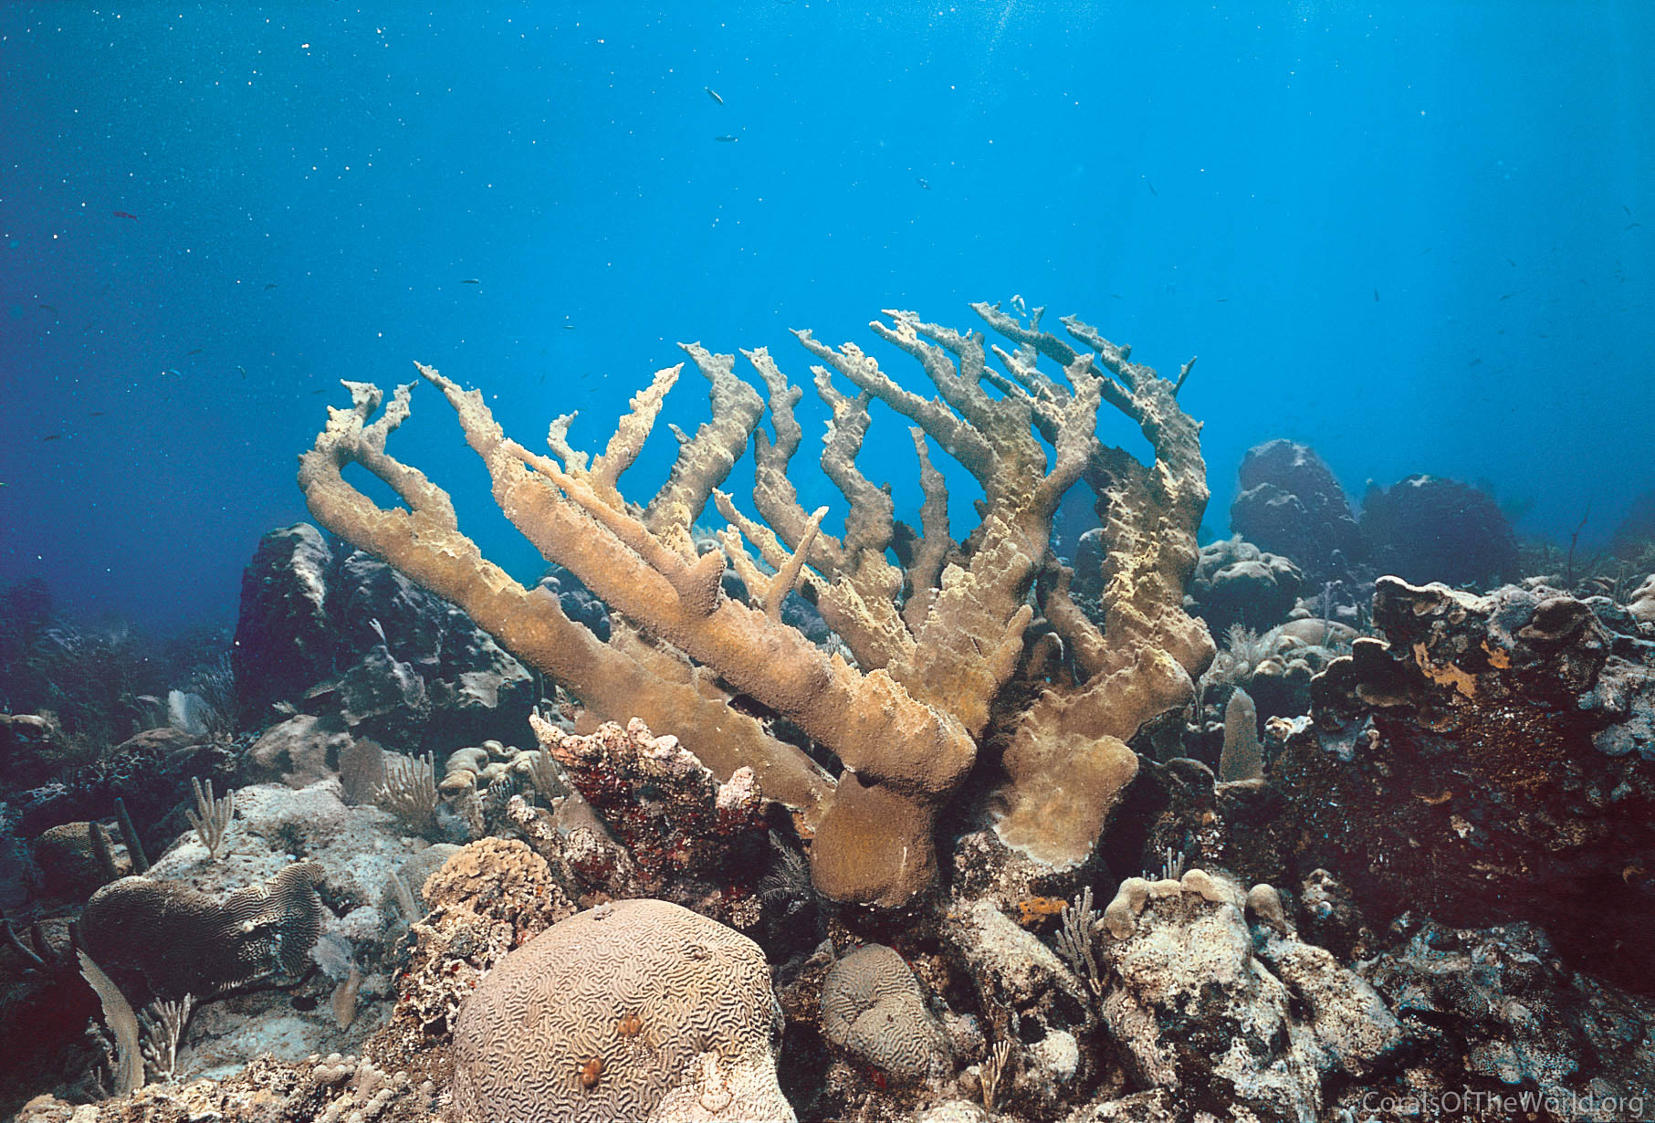
PRAKTIKUM KORALOGI
ACROPORA SUBMASSIVE (ACS)
Bentuk Acropora submassive sangat jarang, jika kalian melihat karang dengan bentuk sumbassive di Balekambang, kemungkinan besar itu merupakan CS (Coral Sumbmassive)
Acropora palmata

Slide 5
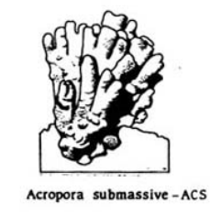
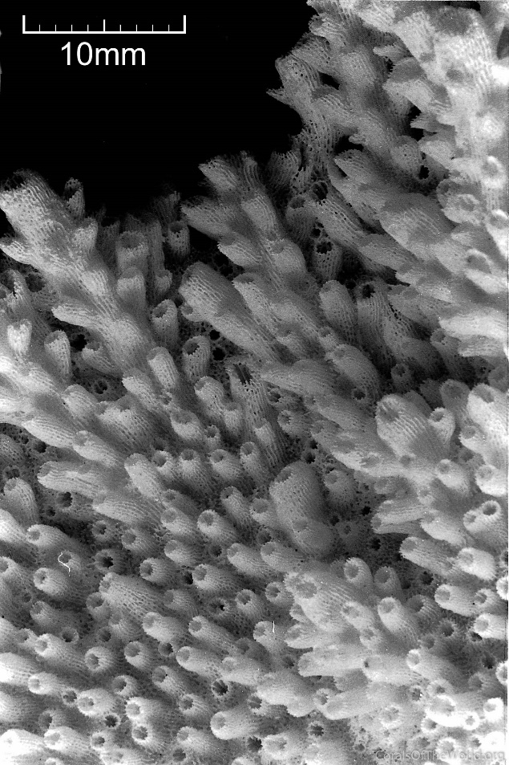
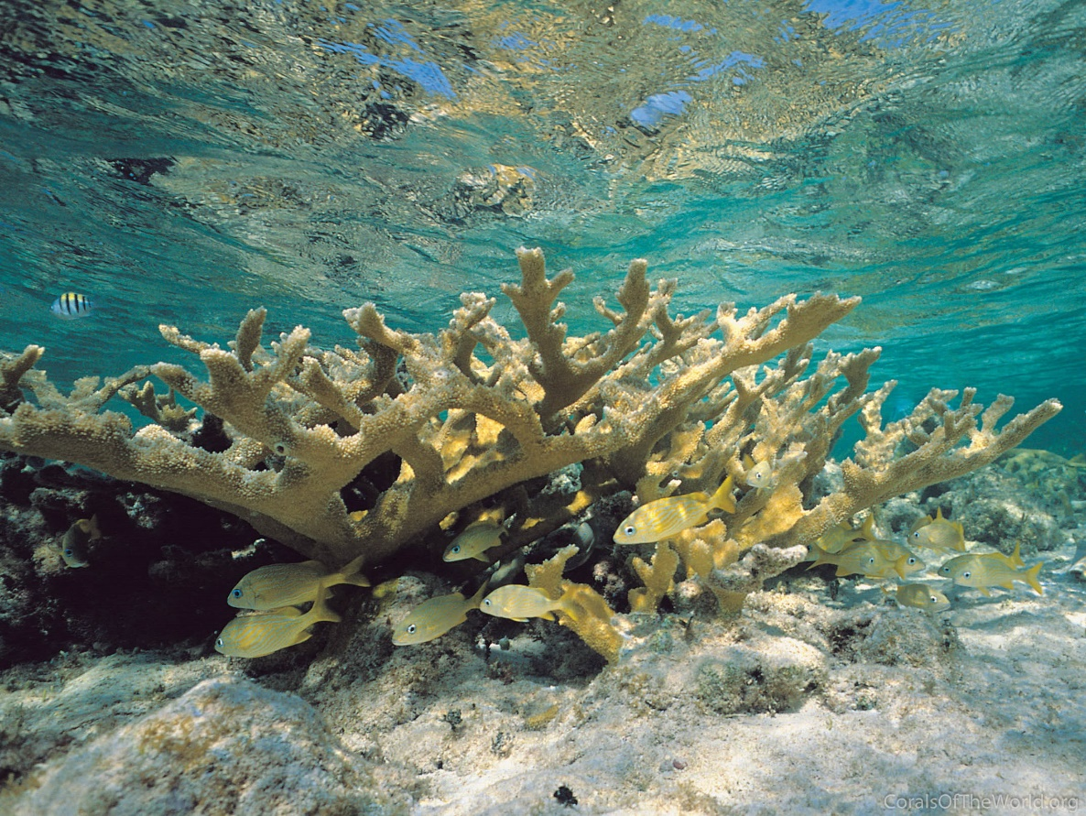
PRAKTIKUM KORALOGI
2. ACROPORA SUBMASSIVE (ACS)
Bentuk percabangan seperti lempeng yang kokoh. Bentuk submassive merupakan bentuk lifeform yang tidak termasuk kedalam lifeform karang lain seperti branching, foliose, massive, etc.

Slide 6
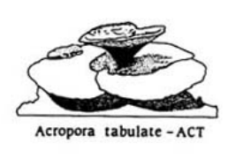
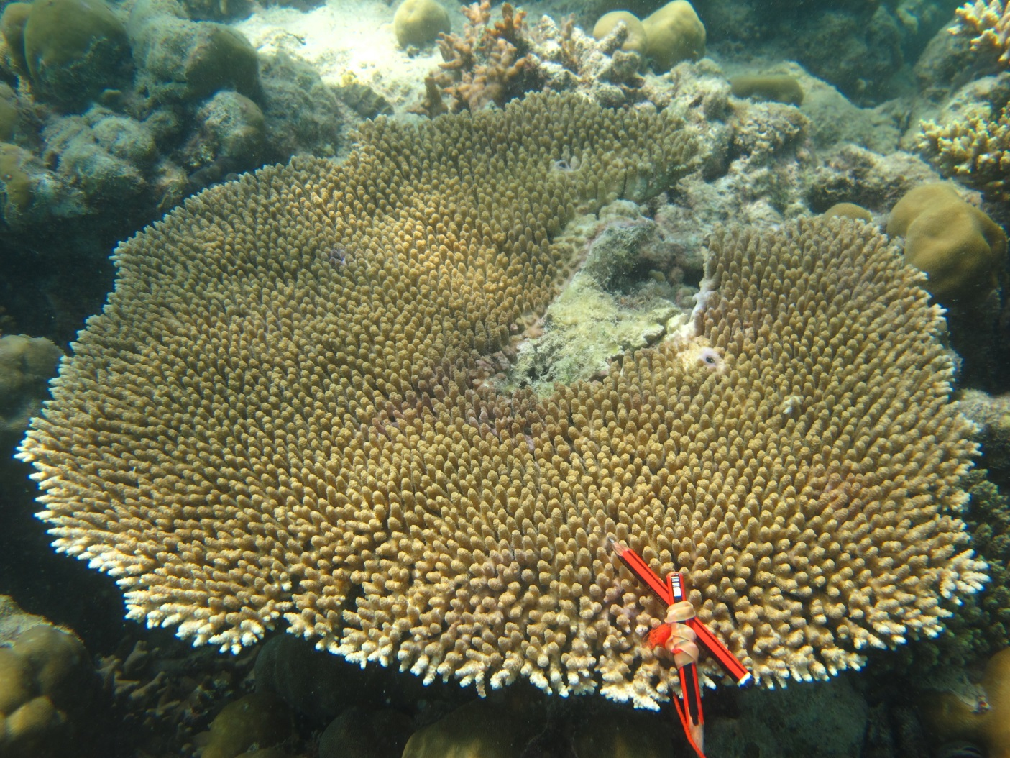
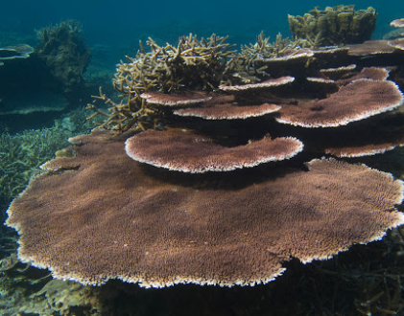
PRAKTIKUM KORALOGI
3. ACROPORA TABULATE (ACT)
Bentuk mendatar seperti meja.
Acropora hyacinthus

Slide 7
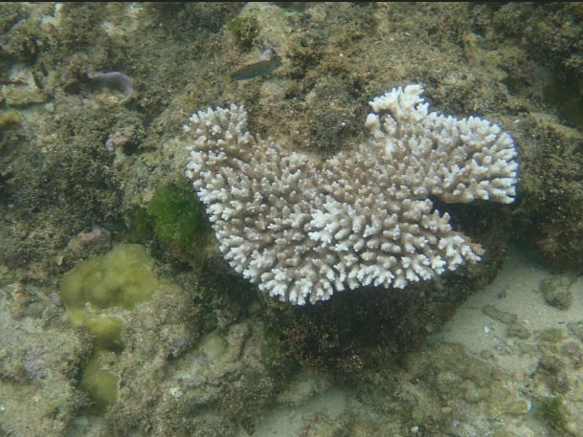
PRAKTIKUM KORALOGI
ACROPORA TABULATE (ACT)

Slide 8
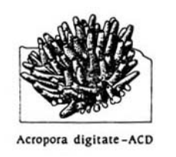
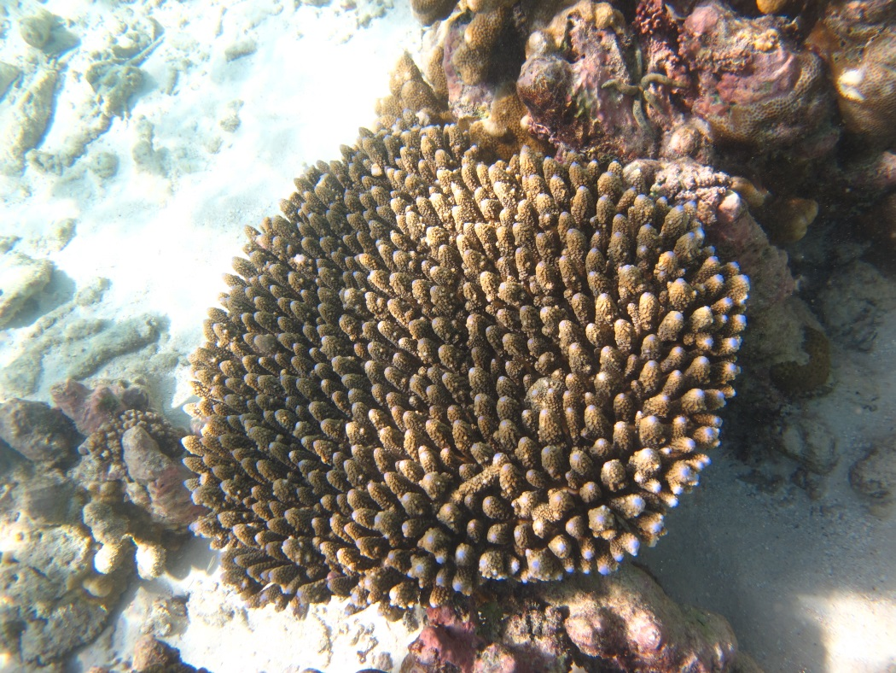
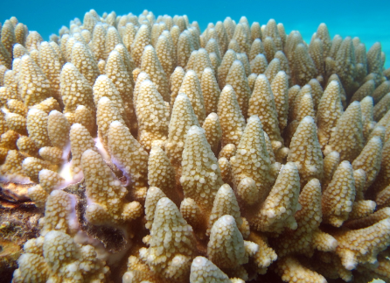
PRAKTIKUM KORALOGI
4. ACROPORA DIGITATE (ACD)
Bentuk percabangan rapat dan seperti jari-jari tangan.
Acropora digitifera
Acropora gemmifera

Slide 9
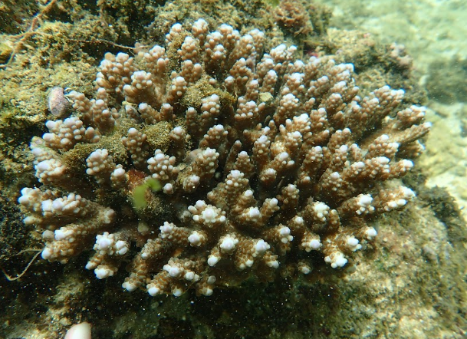
PRAKTIKUM KORALOGI
ACROPORA DIGITATE (ACD)

Slide 10
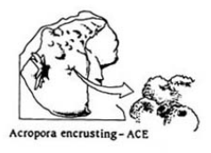
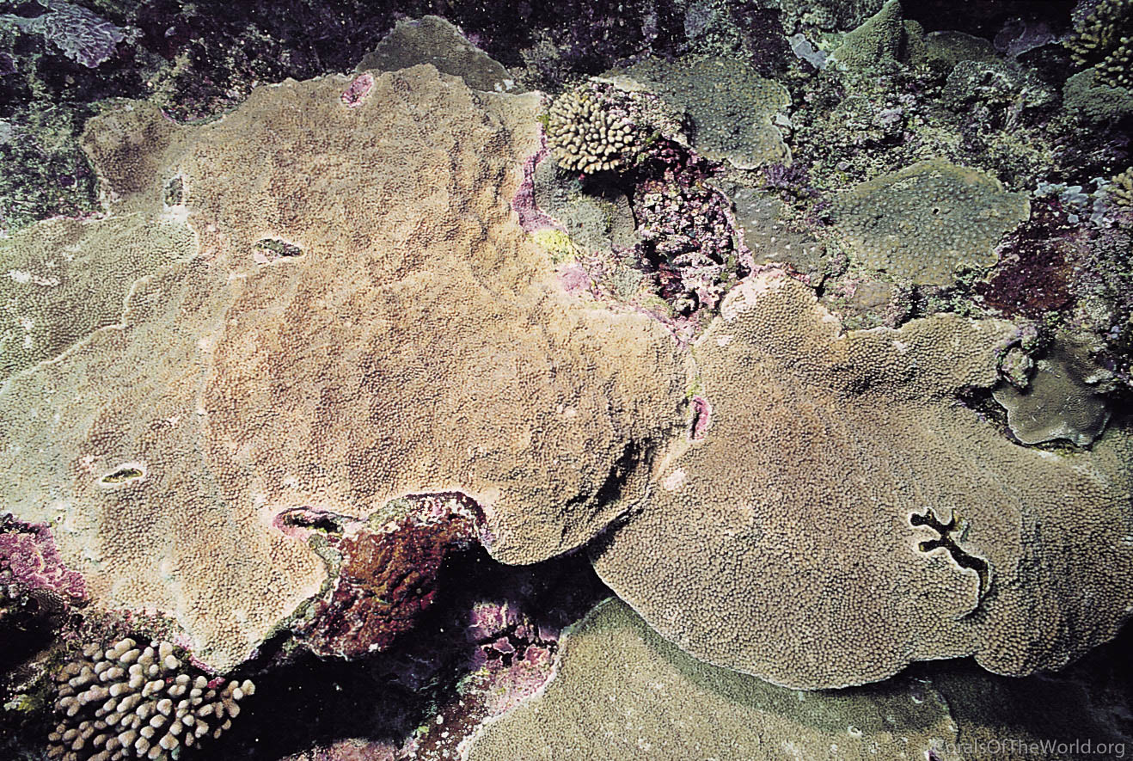
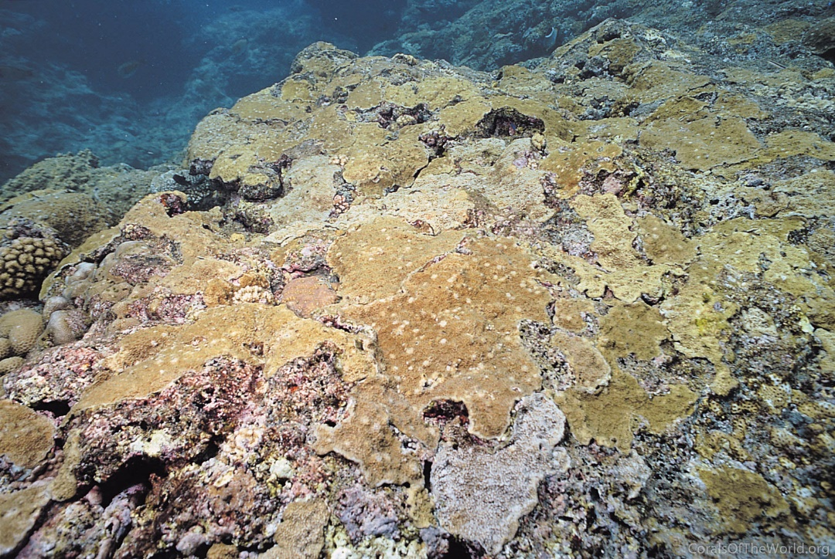
PRAKTIKUM KORALOGI
5. ACROPORA ENCRUSTING (ACE)
Bentuk Acropora encrusting sangat jarang, jika kalian melihat karang dengan bentuk encrusting di Balekambang, kemungkinan besar itu merupakan CE (Coral Encrusting)
Berikut merupakan Isopora palifera yang mana dulu termasuk dalam karang Acropora palifera (sejak 2012 digolongkan ke dalam genus Isopora).

Slide 11
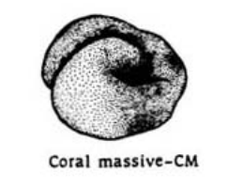
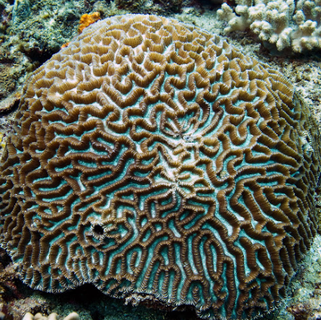
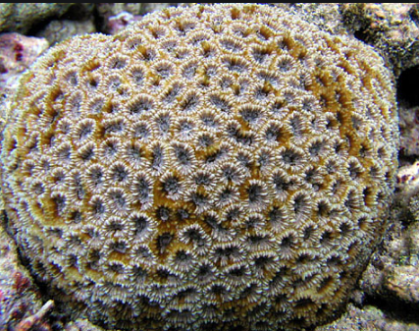
PRAKTIKUM KORALOGI
6. CORAL MASSIVE (CM)
Bentuk padat dan kokoh
Platygyra daedalea
Dipsastraea speciosa

Slide 12
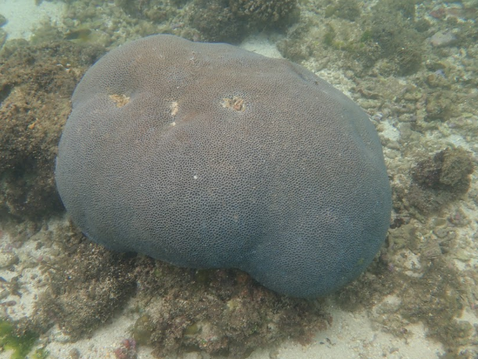
PRAKTIKUM KORALOGI
CORAL MASSIVE (CM)

Slide 13
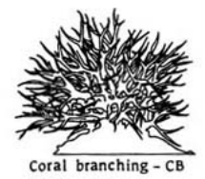
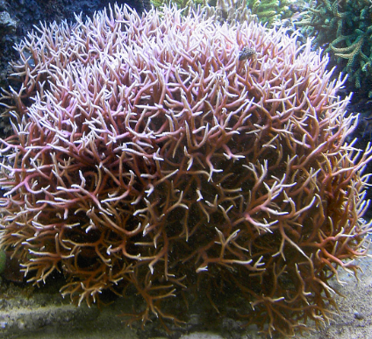
PRAKTIKUM KORALOGI
7. CORAL BRANCHING (CB)
Jika dilihat dari dekat, coral branching tidak memiliki axial coralite
Seriatopora hystrix

Slide 14
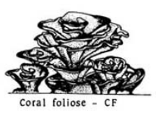
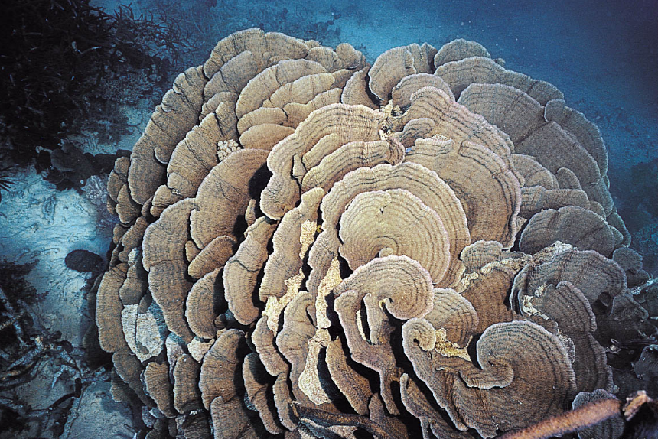
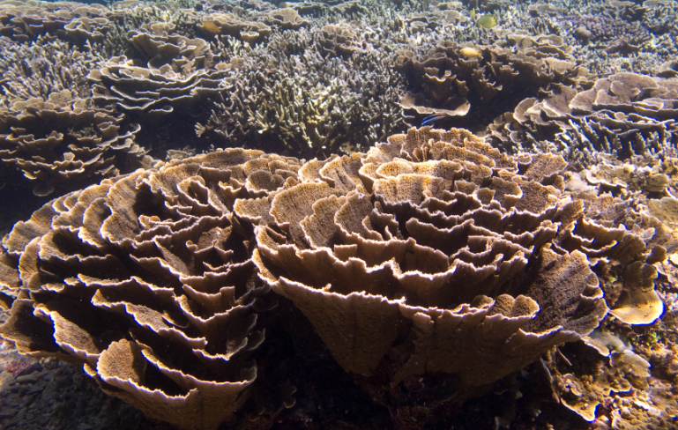
PRAKTIKUM KORALOGI
8. CORAL FOLIOSE (CF)
Berbentuk seperti lembaran daun.
Merulina ampliata
Montipora aequituberculata

Slide 15
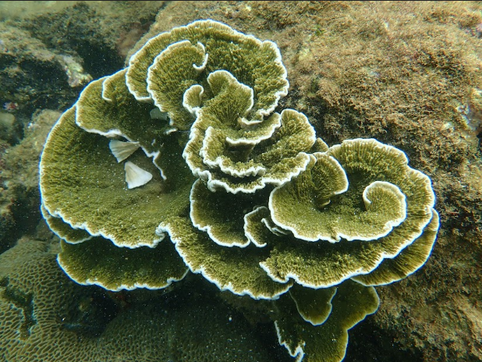
PRAKTIKUM KORALOGI
CORAL FOLIOSE (CF)

Slide 16
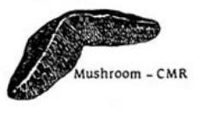
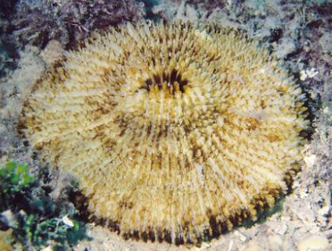
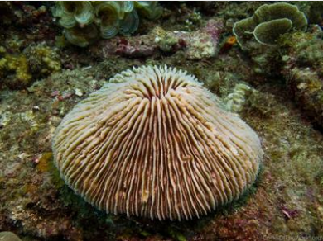
PRAKTIKUM KORALOGI
9. CORAL MUSHROOM (CMR)
Berbentuk seperti jamur, soliter
Danafungia horrida
Fungia scruposa

Slide 17
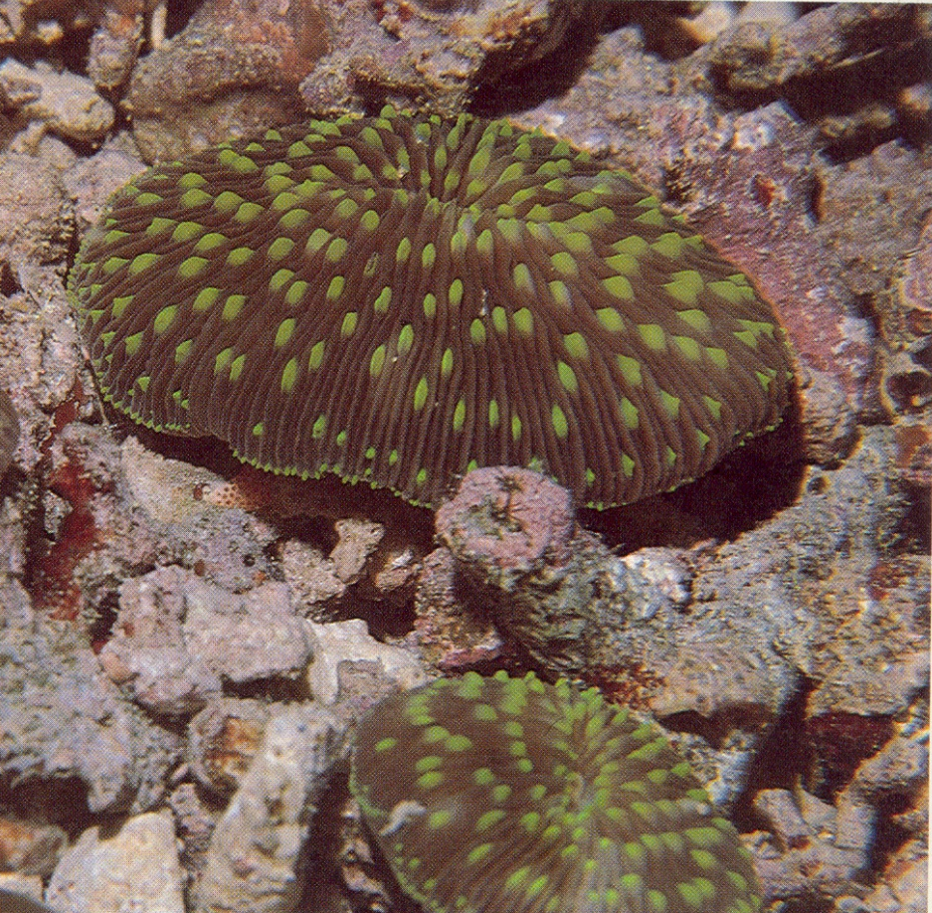

PRAKTIKUM KORALOGI
9. CORAL MUSHROOM (CMR)
Berbentuk seperti jamur, soliter
Fungia scutaria

Slide 18
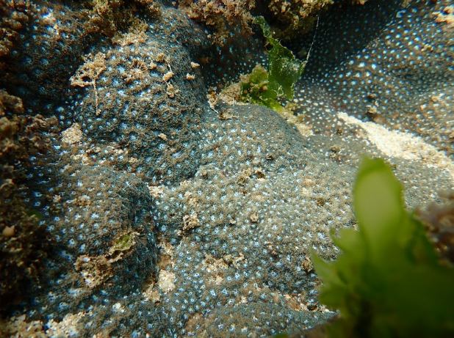
PRAKTIKUM KORALOGI
CORAL ENCRUSTING(CE)

Slide 19
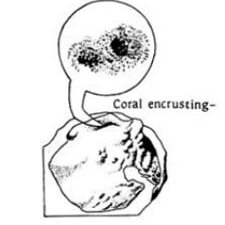
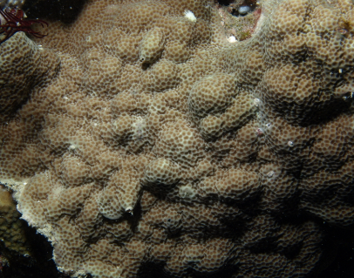
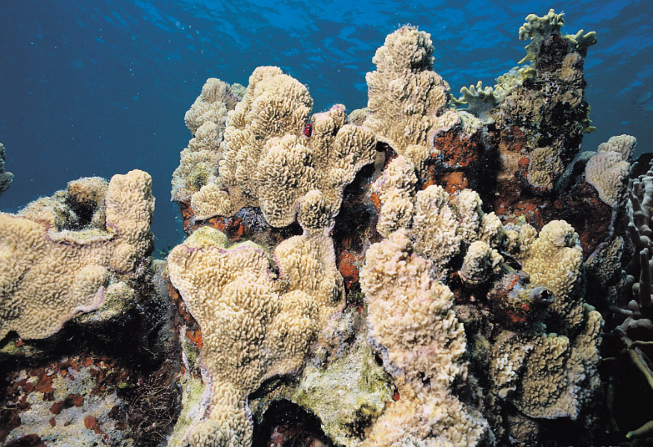
PRAKTIKUM KORALOGI
10. CORAL ENCRUSTING(CE)
Bentuk merayap, hampir seluruh bagian menempel pada substrat.
Porites vaughani
Montipora undata

Slide 20
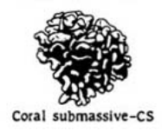
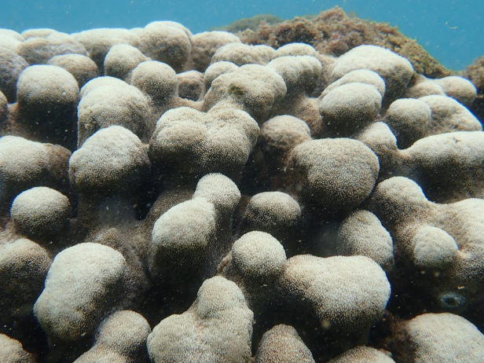
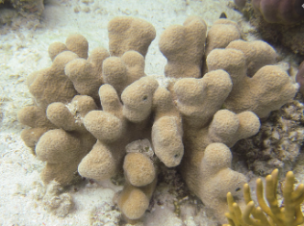
PRAKTIKUM KORALOGI
11. CORAL SUBMASSIVE (CS)
Bentuk percabangan seperti lempeng yang kokoh. Bentuk submassive merupakan bentuk lifeform yang tidak termasuk kedalam lifeform karang lain seperti branching, foliose, massive, etc.
Psammocora digitata

Slide 21
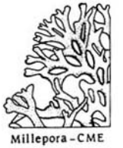
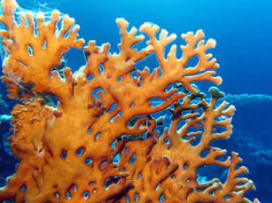
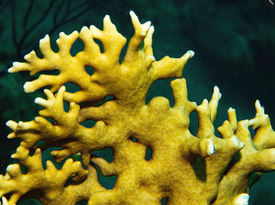
PRAKTIKUM KORALOGI
12. CORAL MILLEPORA (CME)
Semua jenis karang api, rasa panas seperti terbakar bila tersentuh.

Slide 22
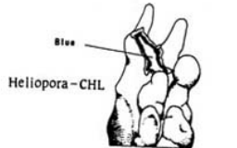
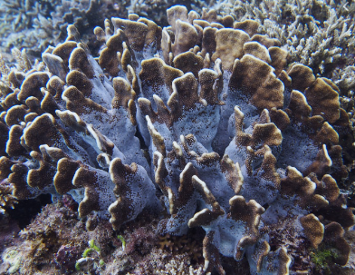
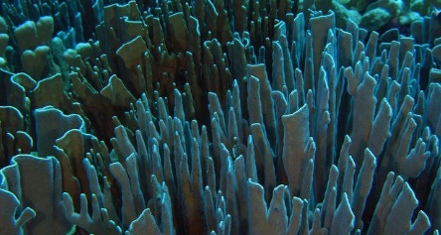
PRAKTIKUM KORALOGI
13. CORAL HELIOPORA(CHL)
Karang biru → dapat dikenali dengan adanya warna biru pada skeletonnya.

Slide 23
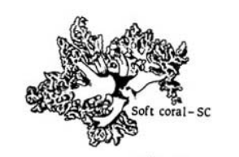
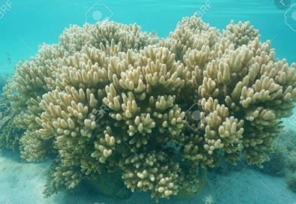
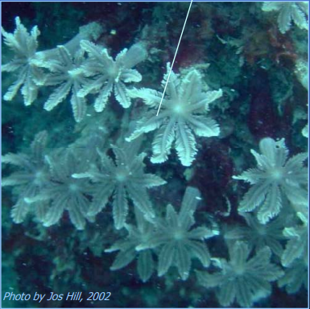
PRAKTIKUM KORALOGI
14. SOFT CORAL (SC)
Karang dengan tubuh lunak.
Polip memiliki 8 tentakel
Sinularia sp.

Slide 24
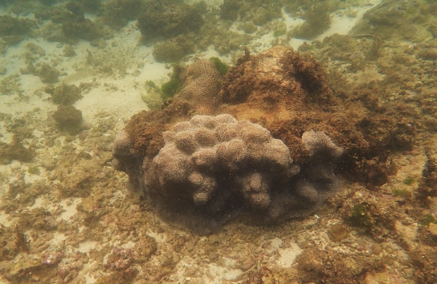
PRAKTIKUM KORALOGI
15. DEAD CORAL WITH ALGAE (DCA)

Slide 25
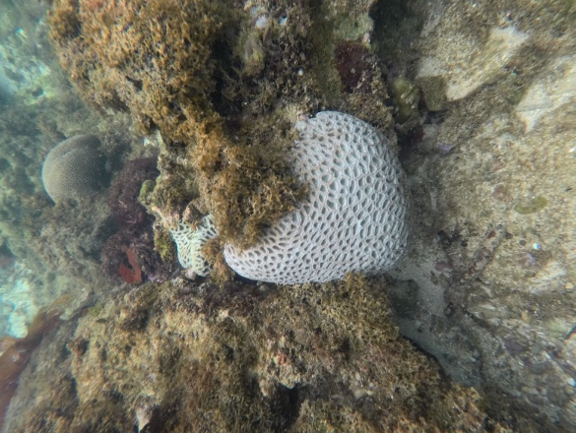
PRAKTIKUM KORALOGI
16. DEAD CORAL (DC)

Slide 26
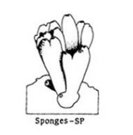


PRAKTIKUM KORALOGI
17. SPONGE (SP)
Haliclona oculata
Xestospongia sp.

Slide 27

PRAKTIKUM KORALOGI
SPONGE (SP)

Slide 28
PRAKTIKUM KORALOGI
ALGAE
Alga terdiri dari :
Alga macro/macroalgae (MA) → Alga berukuran besar, Sargassum sp.
Alga rumput/ turf algae (TA) →Alga berukuran halus, menyerupai rumput-rumput halus
Alga koralin/coralline algae (CA) → Alga yang mempunyai struktur kapur
Halimeda (HA) → Alga dari marga Halimeda sp,
Kumpulan alga/algae assemblage (AA) → terdiri lebih dari satu jenis alga

Slide 29


PRAKTIKUM KORALOGI
18. CORALLINE ALGAE (CA)

Slide 30

PRAKTIKUM KORALOGI
19. HALIMEDA (HA)

Slide 31




PRAKTIKUM KORALOGI
20. ZOANTHIDS (ZO)
Beberapa zoanthids bersifat soliter, beberapa membentuk koloni.
Palythoa sp.
Parazoanthus sp.

Slide 32


PRAKTIKUM KORALOGI
21.TURF ALGAE (TA)
Alga berukuran halus, menyerupai rumput-rumput halus

Slide 33

PRAKTIKUM KORALOGI
22. MACROALGAE (MA)
Perbedaan antara macro algae dengan algae assemblage adalah algae assemblage merupakan kumpulan dari beberapa alga pada satu tempat sedangkan macro algae hanya satu jenis saja.

Slide 34


PRAKTIKUM KORALOGI
RUBBLE (R)
Merupakan pecahan karang – Material yang tidak utuh.

Slide 35


PRAKTIKUM KORALOGI
SAND (S)

Slide 36


PRAKTIKUM KORALOGI
SILT (SI)
Cara membedakan antara silt dan sand dengan cara dikibaskan. Silt akan mudah untuk berhamburan ke atas.

